Slide 1
Školski eko kalendar
Voditeljica projekta:
Mirjana Savičić, prof. biologije

Slide 2
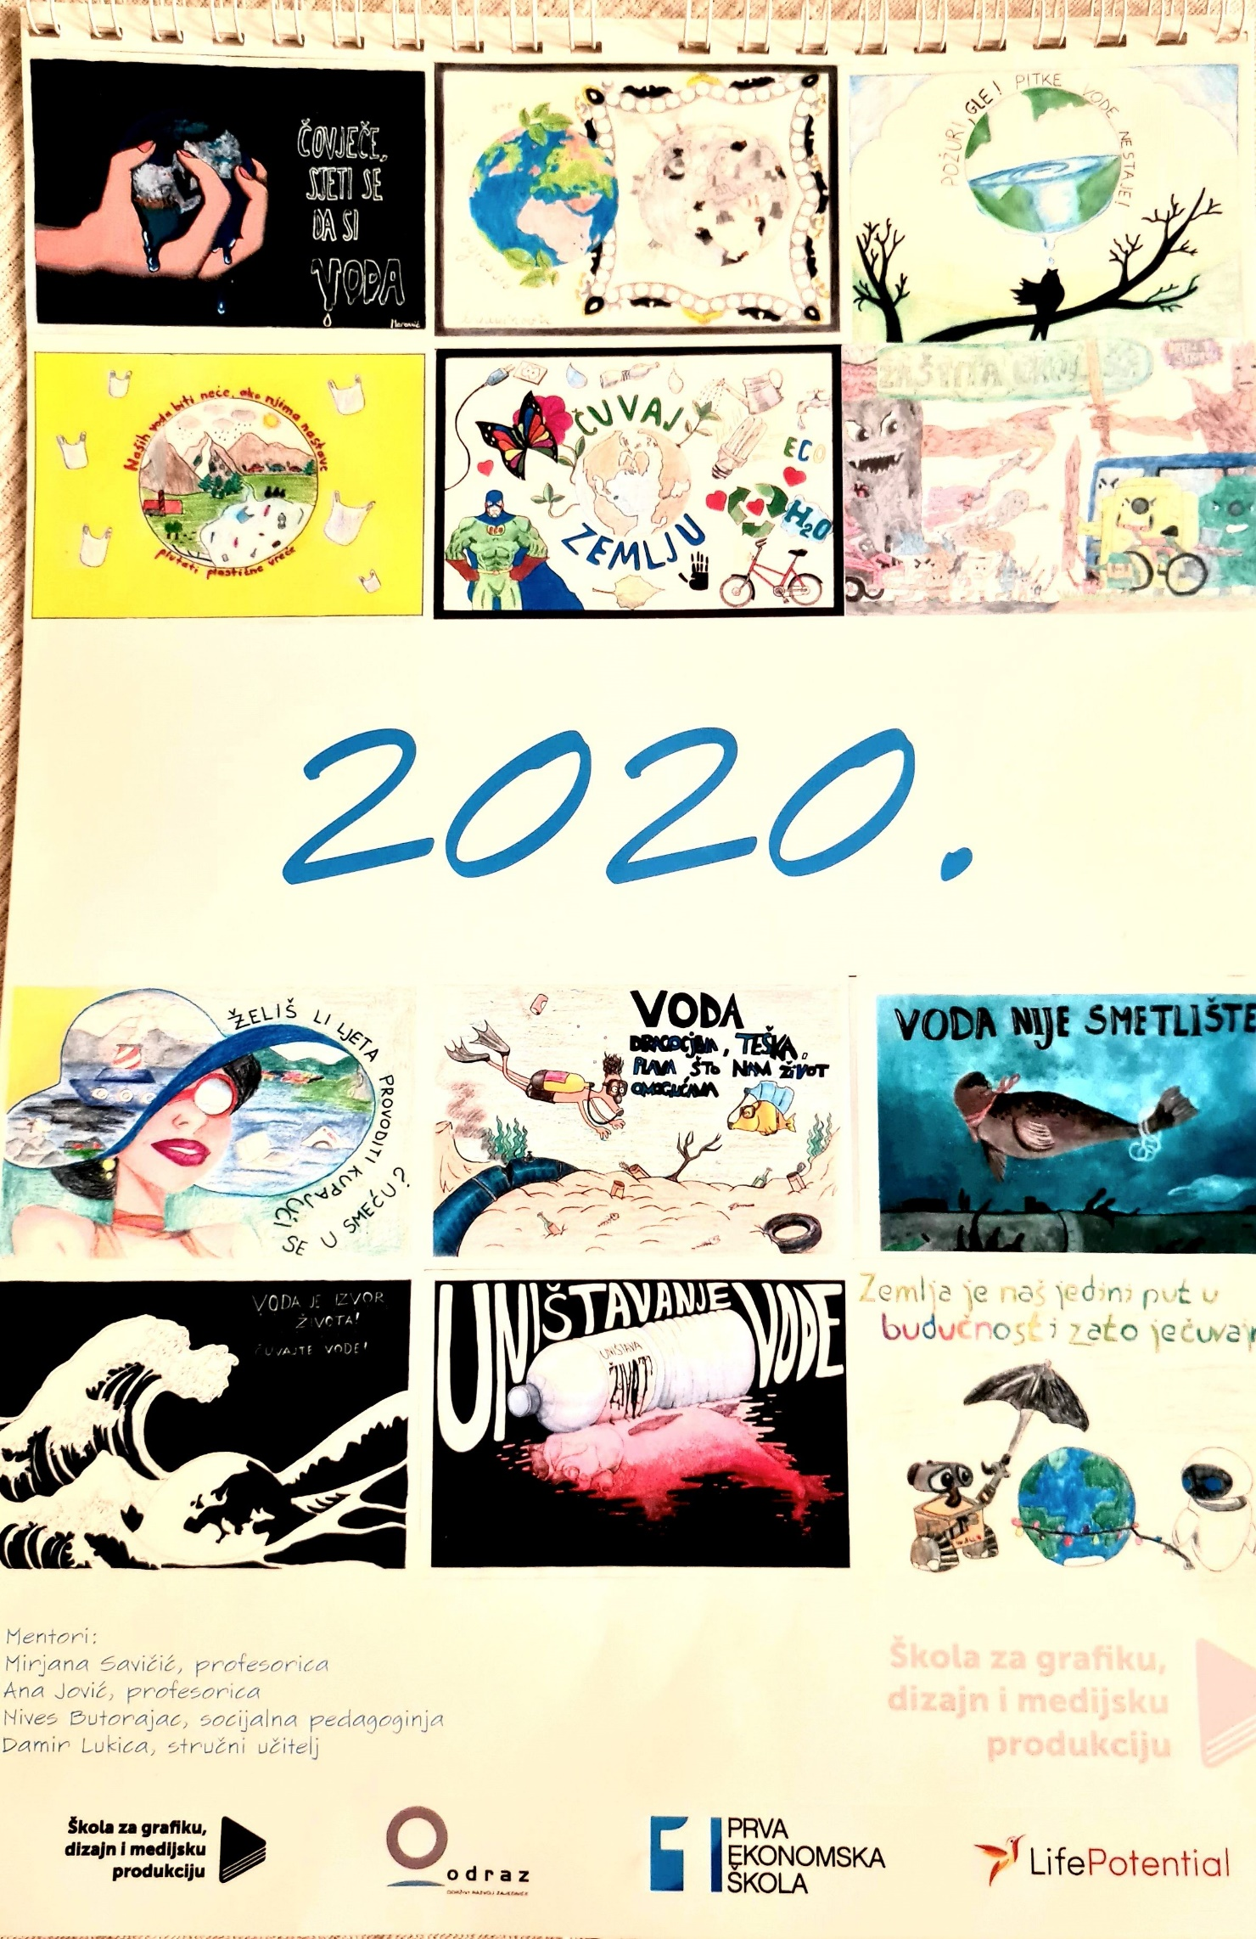

Slide 4
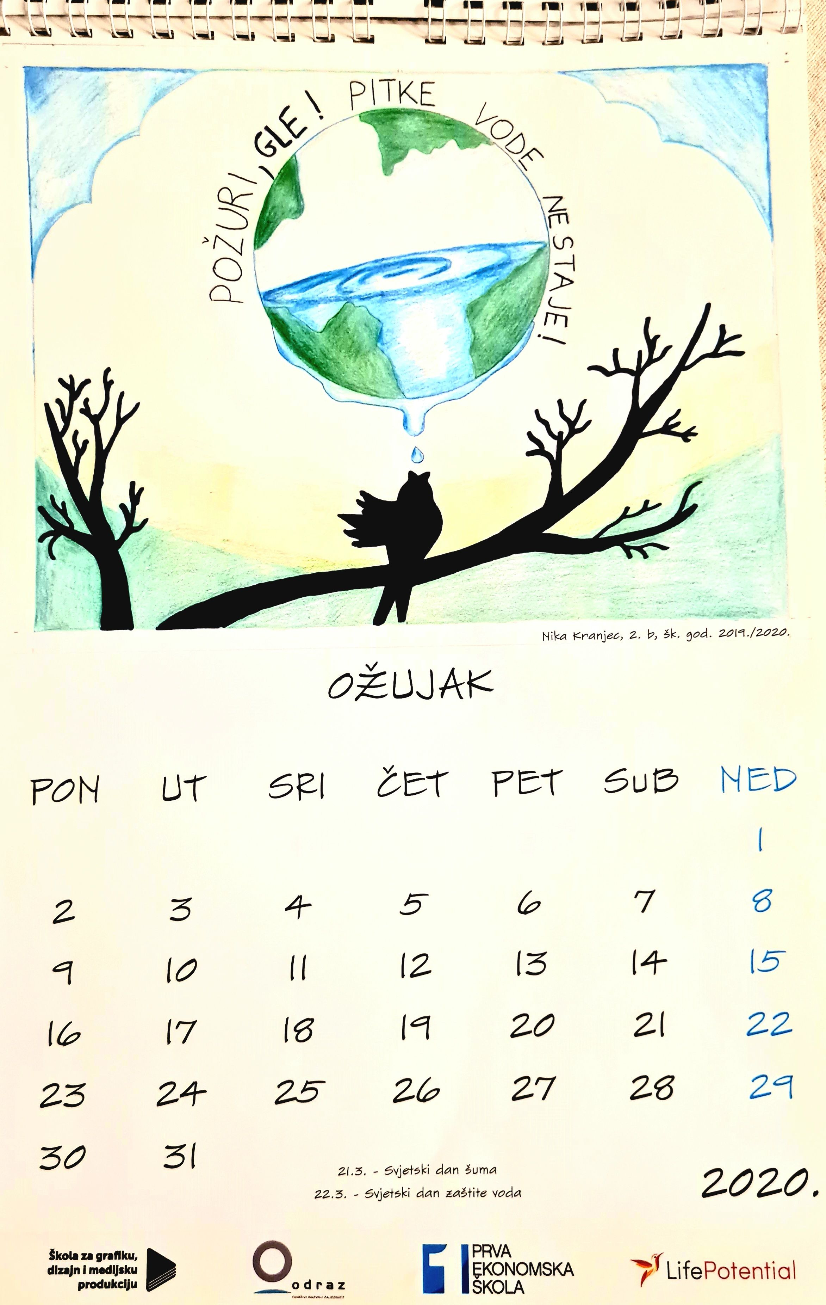

Slide 7
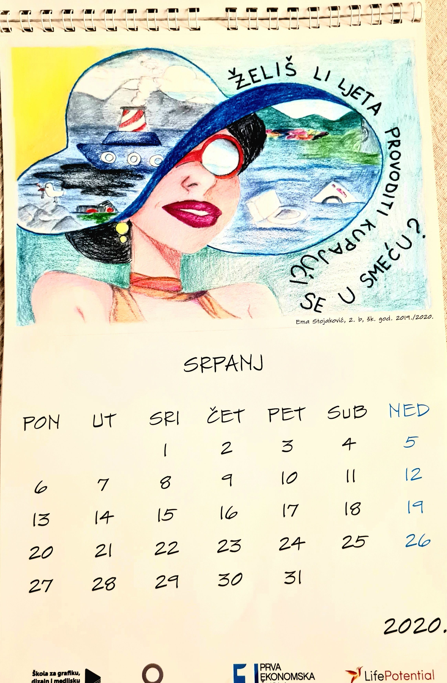

Slide 8
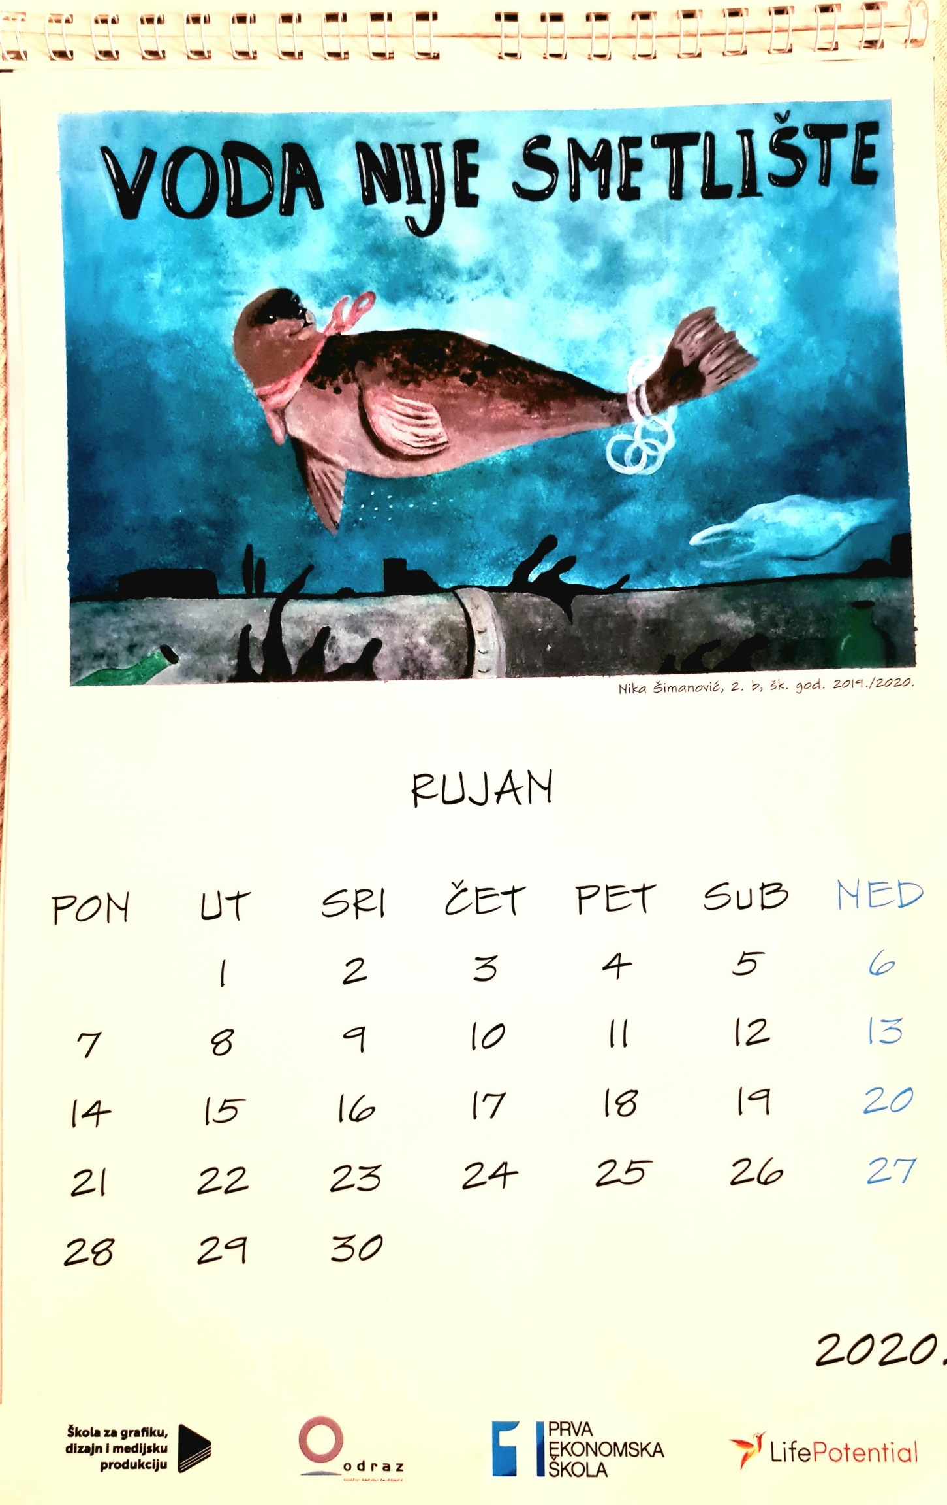

Slide 9
